Slide 1
সবাইকে স্বাগতম

Slide 2
পরিচিতি
প্রতিভা রানী
সহকারী শিক্ষক
মৌখাড়া সরকারি প্রাথমিক বিদ্যালয়
বড়াইগ্রাম, নাটোর।

Slide 3
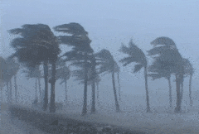
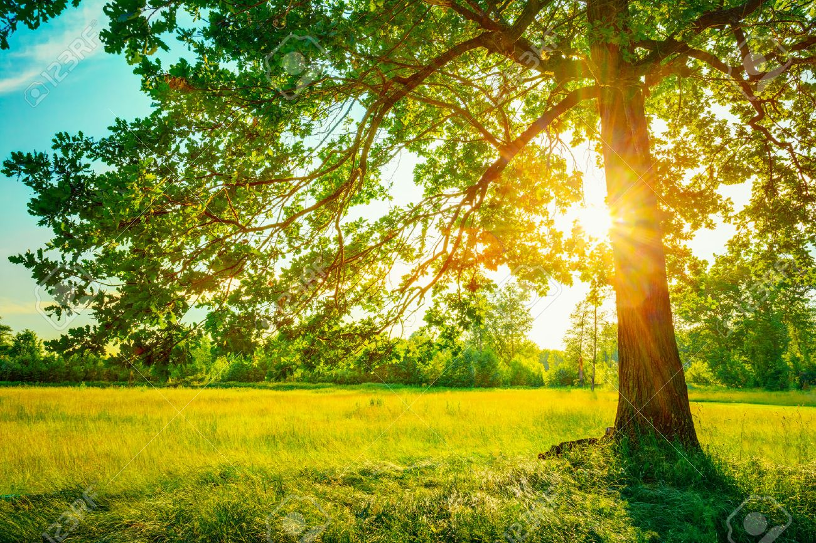
ছবিগুলো লক্ষ কর
আবহাওয়া বলতে কী বোঝ?
ছবিতে কী দেখতে পাচ্ছো?

Slide 4
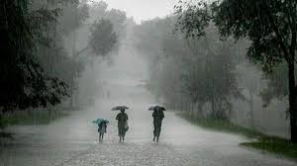
আবহাওয়ার উপাদান
আজকের পাঠ
আজকের পাঠ
আবহাওয়ার উপাদান

Slide 5
শিখনফল
১৩.১.২ আবহাওয়ার উপাদানসমূহ কী কী তা লিখতে পারবে।

Slide 6
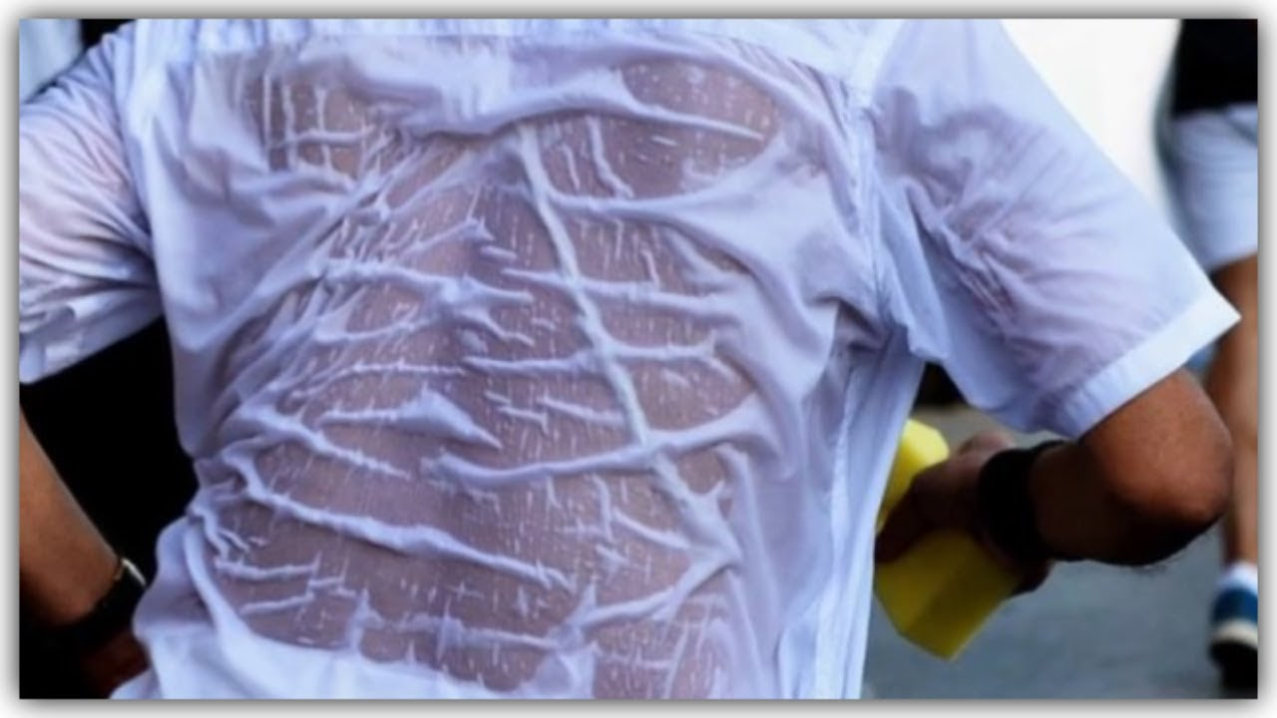
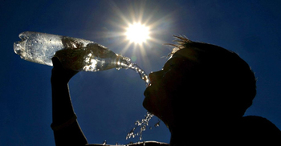
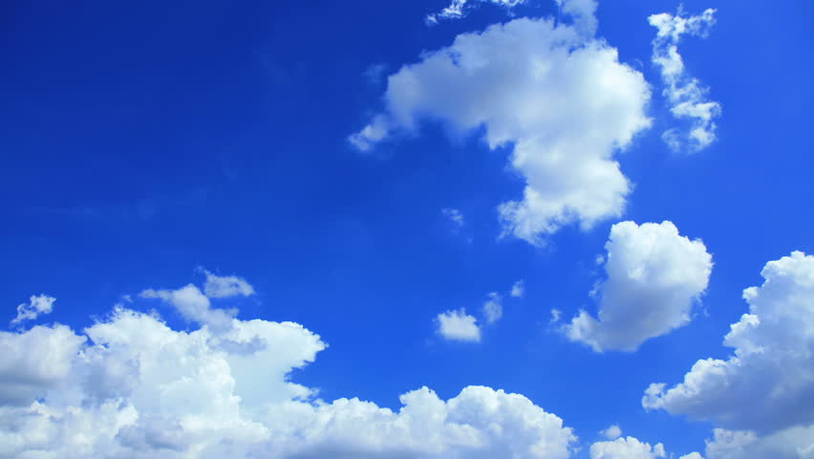
নিচের ছবিগুলোতে কী কী দেখতে পাচ্ছো?
আর্দ্রতা
বায়ুর তাপমাত্রা
আকাশের অবস্থা
এগুলো আবহাওয়ার উপাদান

Slide 7
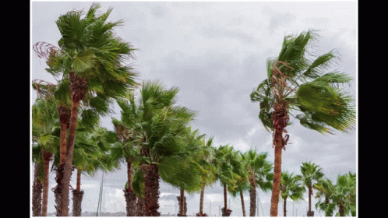
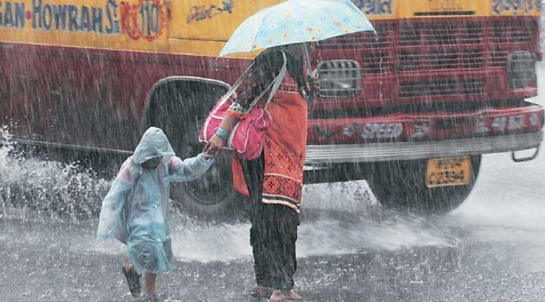
নিচের ছবিগুলোতে কী কী দেখতে পাচ্ছো?
বায়ুপ্রবাহ
বৃষ্টিপাত
আকাশের অবস্থা,বায়ুর তাপমাত্রা,আর্দ্রতা,বায়ুপ্রবাহ ও বৃষ্টিপাত এগুলো আবহাওয়ার উপাদান।

Slide 8
আকাশের অবস্থা
বৃষ্টিপাত
বায়ুর তাপমাত্রা
আবহাওয়ার উপাদান
বায়ু প্রবাহ
আর্দ্রতা

Slide 9
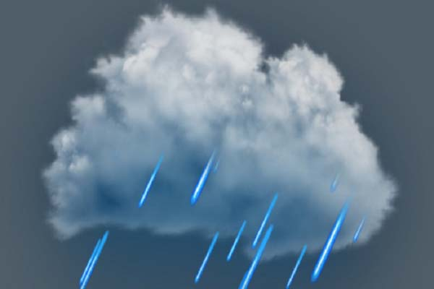
একক কাজ
আবহাওয়ার উপাদানগুলোর নাম লেখ।

Slide 10
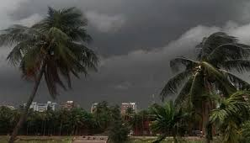
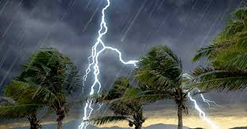
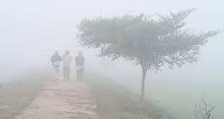
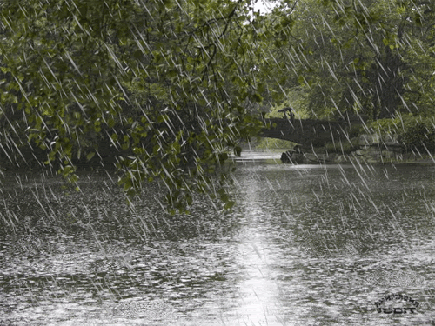
আকাশের অবস্থা
কালো মেঘ
বজ্রবৃষ্টি
বৃষ্টি
কুয়াশা
বাংলাদেশে গ্রীষ্মকালে বজ্রবৃষ্টি,বর্ষাকালে বৃষ্টি, শীতকালে কুয়াশা এবং শুকনো মৌসুমে আবছায়া বা ধুলাময় অবস্থা একটি সাধারণ ঘটনা।

Slide 11
জোড়ায় কাজ
আকাশের অবস্থা বলতে কী বুঝ?

Slide 12
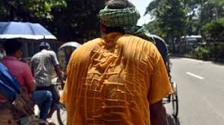
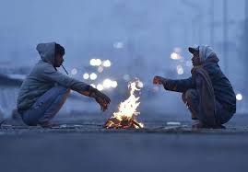
নিচের ছবিগুলোতে কী কী দেখতে পাচ্ছো?
গ্রীষ্মকালে আমরা গরম অনুভব করি।
শীতকালে আমরা ঠান্ডা অনুভব করি।
বাতাস কতটা ঠান্ডা বা গরম সেই অবস্থাই হচ্ছে তাপমাত্রা। আমরা আবহাওয়াকে রৌদ্রোজ্জল গরম দিন এবং রৌদ্রোজ্জল ঠান্ডা দিন বলতে পারি।

Slide 13
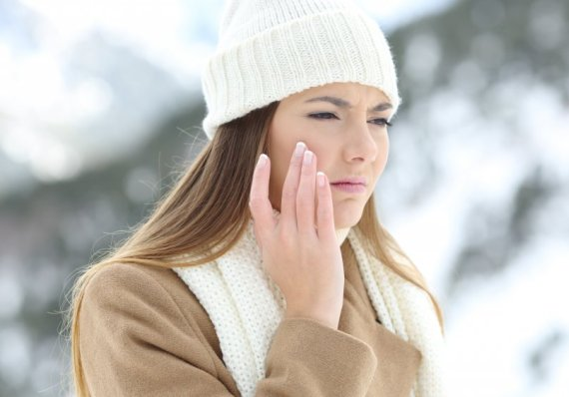
নিচের ছবিগুলো লক্ষ কর
যখন বাতাসে জলীয় বাষ্পের পরিমান বেশি থাকে তখন আমরা খুব সহজেই ঘেমে যাই।
বাতাসে যখন জলীয় বাষ্পের পরিমান কম থাকে তখন আমরা শুষ্ক অনুভব করি।

Slide 14
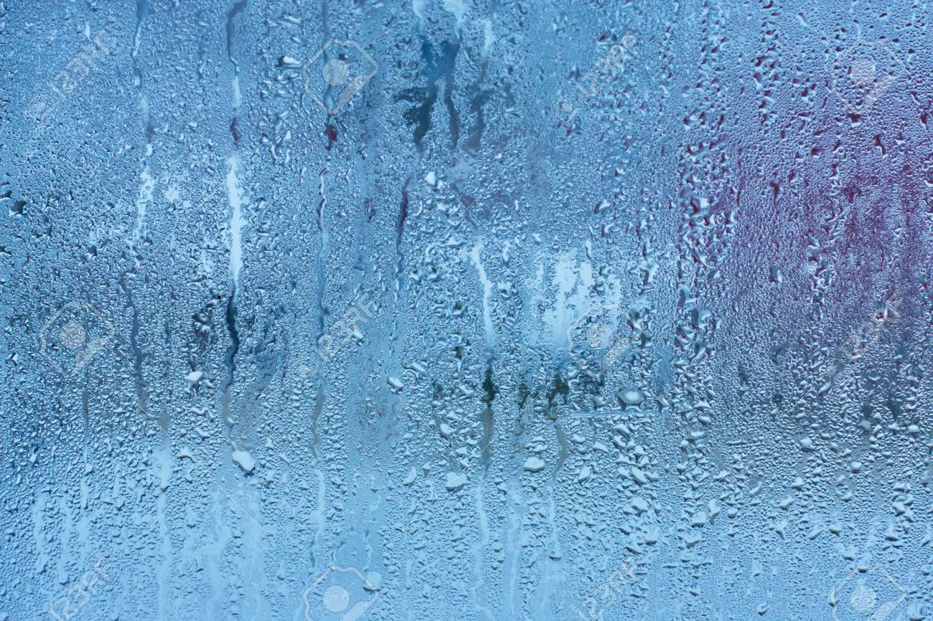
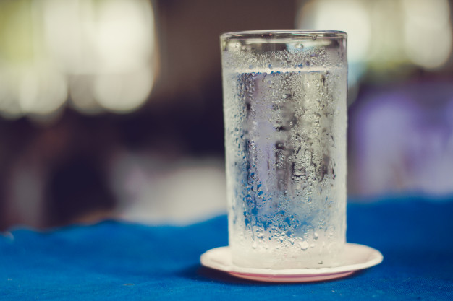
নিচের ছবিগুলো লক্ষ কর
যখন চারপাশের বাতাস ভেজা ও চটচটে থাকে, আমরা সেই আবহাওয়াকে আর্দ্র আবহাওয়া বলি।
আর্দ্রতা হচ্ছে বাতাসে কতটুকু জলীয় বাষ্প আছে তার পরিমান ।
আবহাওয়ার অবস্থা বোঝানোর জন্য আমরা ‘আর্দ্র’ বা ‘শুষ্ক’ বলে থাকি।

Slide 15
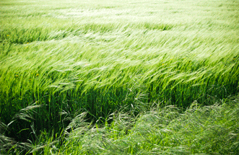
বায়ু প্রবাহ
বায়ুপ্রবাহকে এর দিক ও গতি দ্বারা পরিমাপ করা যায়।যেমন- উত্তরের বায়ু উত্তর দিক থেকে দক্ষিন দিকে প্রবাহিত হয়।
বায়ুপ্রবাহ হলো বায়ুর সচল অবস্থা । বায়ুপ্রবাহ হালকা বা প্রবল হতে পারে।

Slide 16
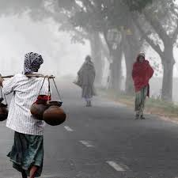
দলগত কাজ
আবহাওয়ার উপাদান সম্পর্কে ৫টি বাক্য লেখ।

Slide 17
মূল্যায়ন
উত্তরগুলো মিলিয়ে নেই।
বাম পাশের বাক্যাংশের সাথে ডান পাশের বাক্যাংশ মিল কর।
ক) তাপমাত্রা খ) আর্দ্রতা গ) বায়ুপ্রাবাহ ঘ) বৃষ্টিপাত | মৃদু বা প্রবল গরম বা ঠান্ডা ভারী বা হালকা আর্দ্র বা শুষ্ক

Slide 18
মূল্যায়ন
শূন্যস্থান পূরণ কর-
তাপমাত্রা
১। বাতাস কতটা ঠান্ডা বা গরম সেই অবস্থাই হচ্ছে -------------।
আর্দ্রতা
২। ----------- হচ্ছে বাতাসে কতটুকু জলীয় বাষ্প আছে তার পরিমান ।
সচল
৩। বায়ুপ্রবাহ হলো বায়ুর --------- অবস্থা ।

Slide 19
বাড়ির কাজ
আজকের আবহাওয়া কেমন ছিল,তার বর্ণনা ৫ টি বাক্যে লিখে আনবে।

Slide 20
অনেক অনেক ধন্যবাদ

